Slide 1
Тварини, з якими треба поводитись обережно

Slide 2
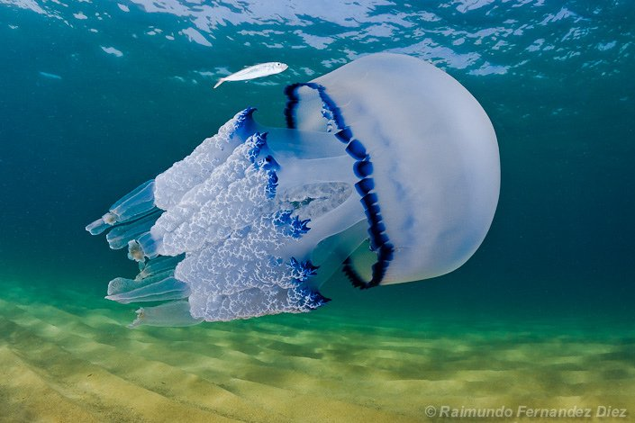
Коренерот
- трапляється в Чорному та Азовському морях. Контакт з коренеротом спричиняє больові відчуття, дуже схожі на жаління кропивою. Руками, на яких є слиз медузи, не можна торкатися очей та губ, щоб запобігти подразненню слизових. Уражене місце треба промити великою кількістю води і звернутися до лікаря.

Slide 3
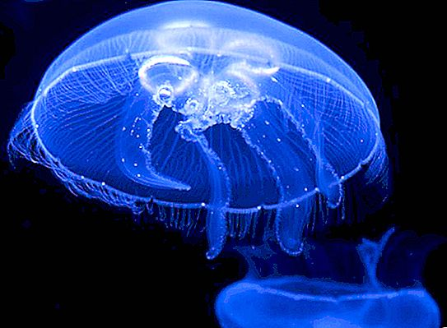
Аурелія
- опіки, яких завдає людині аурелія, менш відчутні, ніж опіки коренерота, але можуть спричинити неприємні відчуття

Slide 4
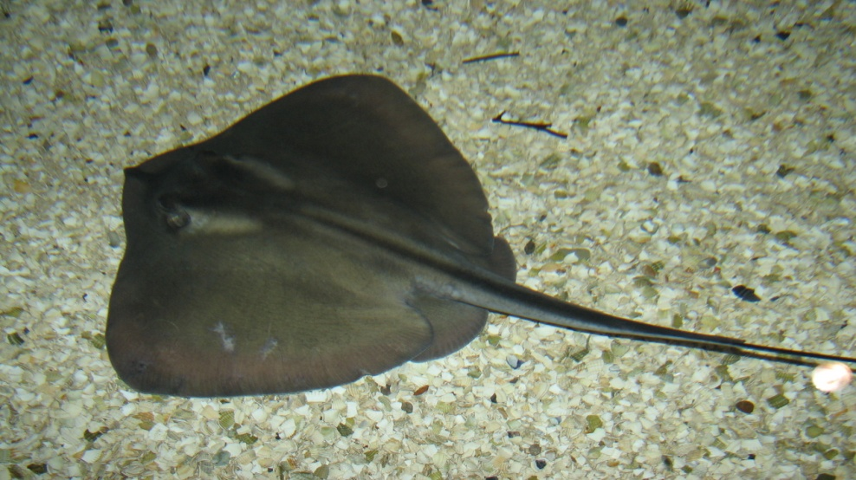
Хвостокол
- хвостокол звичайний, або морський кіт мешкає у Середземному і Чорному морях. На кінці хвоста має шип із отруйними залозами. Хвостокол ніколи не нападає першим на людину, він може тільки оборонятися. Але людина може ненароком наступити на цю тварину, коли купається. Отрута риби впливає на нервову систему. У потерпілого можуть бути такі симптоми: судоми, втрата свідомості, зниження артеріального тиску.

Slide 5
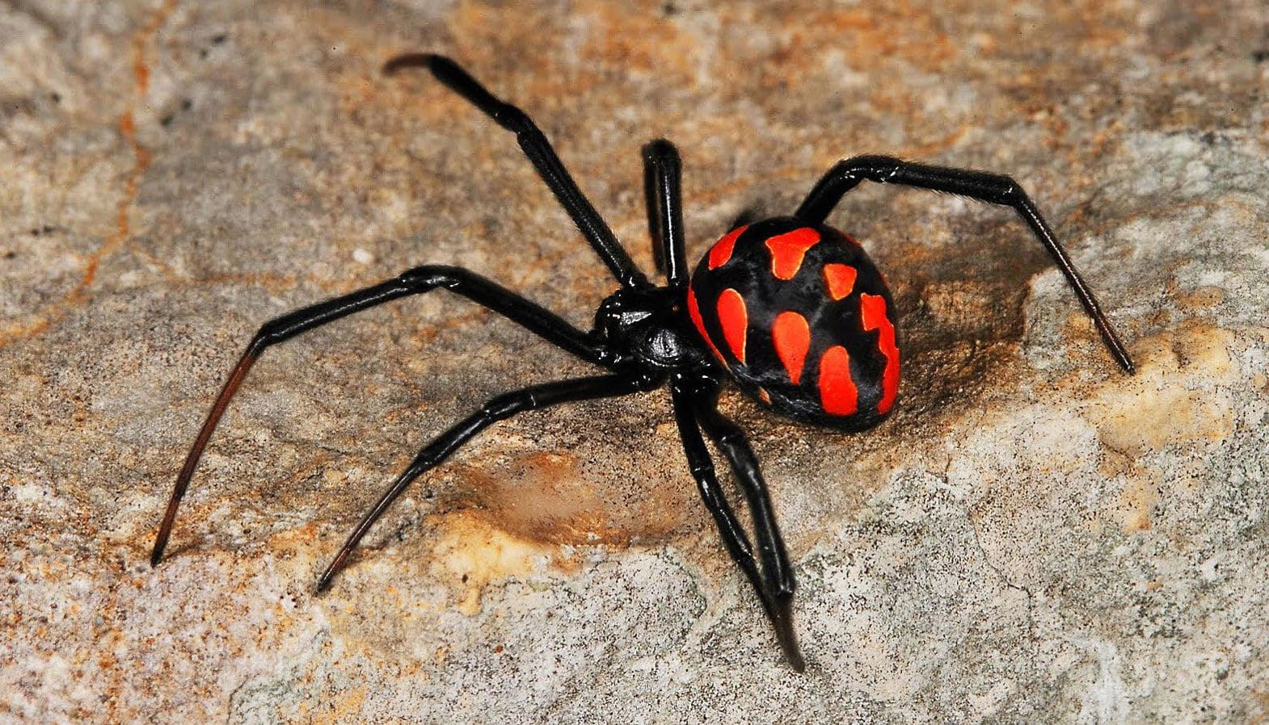
Каракурт
- найнебезпечніший вид павуків України. Трапляється у південних областях. У грунті робить нори в яких живе. Укус каракурта спричиняє пекучий біль, який охоплює все тіло. Слід негайно звернутися до лікаря і ввести спеціальну протикаракуртову сироватку.

Slide 6
Тарантул
- трапляється по всій Україні. Живе в норах у грунті. Під час укусу людина відчуває сильний біль. Згодом шкіра червоніє і набрякає. Перша допомога: прикласти холод на місце укусу, пити багато рідини. У важких випадках слід ввести протикаракуртову сироватку.

Slide 7
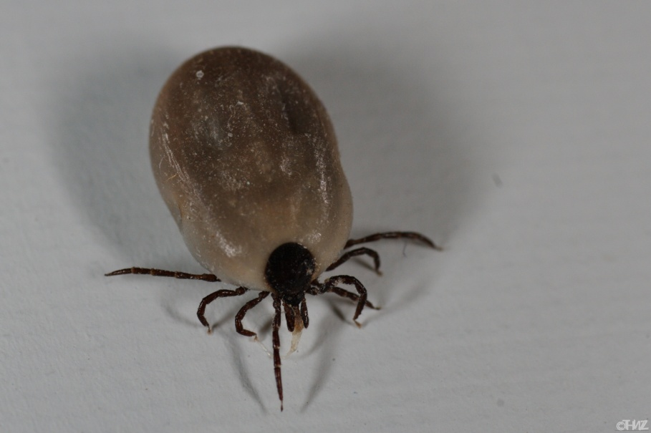
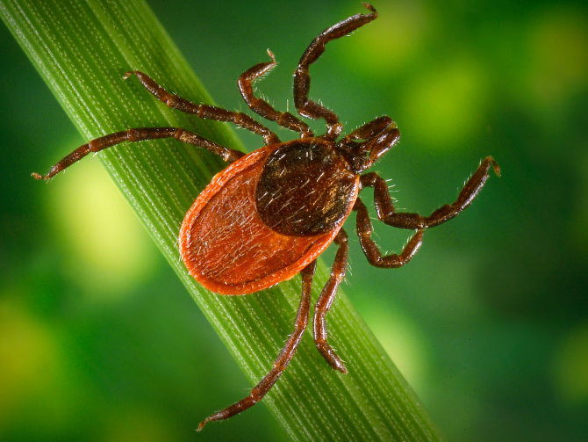
Кліщ собачий
- споживає кров людини та тварин. Здатний переносити такі тяжкі хвороби як кліщовий енцефаліт, хвороба Лайма. Коли перебуваєте на природі захищайте поверхню тіла щільно припасованим одягом та використовуйте засоби для відлякування кліщів, придбати їх можна в аптеці.
самка
самець

Slide 8
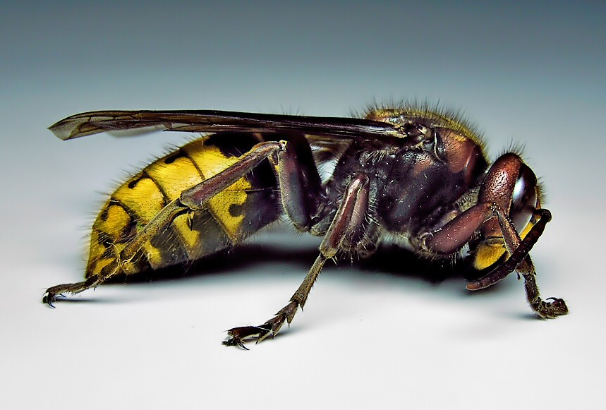
Шершень
- укус шершня дуже болючий. Укушена людина відчуває головний біль, запаморочення, прискорене серцебиття, підвищення температури тіла. Може розвинутися алергія, а в окремих випадках, вона може призвести до смерті. Для попередження розповсюдження алергії слід прикласти до місця укусу холод або сік лимона. У важких випадках негайно звернутися до лікаря.

Slide 9
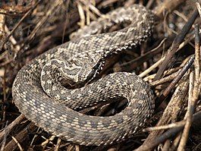
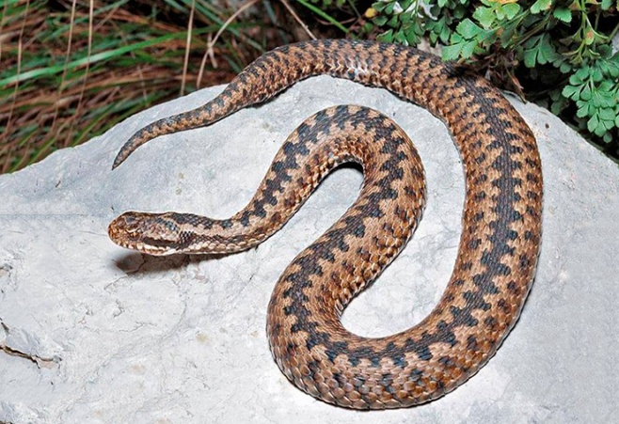
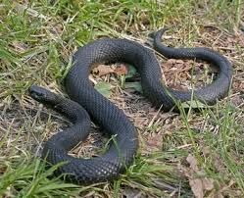
Гадюки
- в Україні трапляються на луках, галявинах, болотах, на берегах водойм. Улітку сидять у норах, під камінням. Отрута гадюк спричиняє наростаючий біль, крововиливи, набряки. Укушена людина може відчувати запаморочення, нудоту, прискорене серцебиття, кволість. У разі укушення слід негайно звернутися до лікаря і ввести специфічну сироватку.
Звичайна
Степова
Лісостепова

Slide 10
Дякую за увагу!

